Slide 1
Советы по прохождению экзамена CRMA

Slide 2
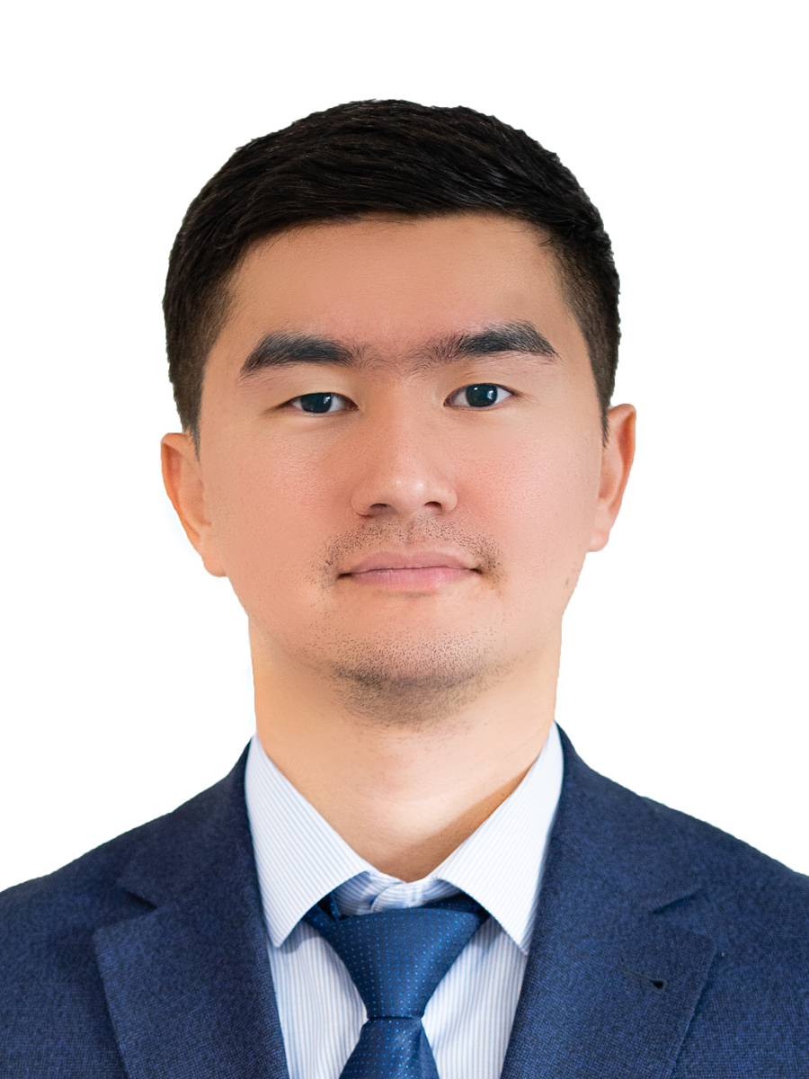
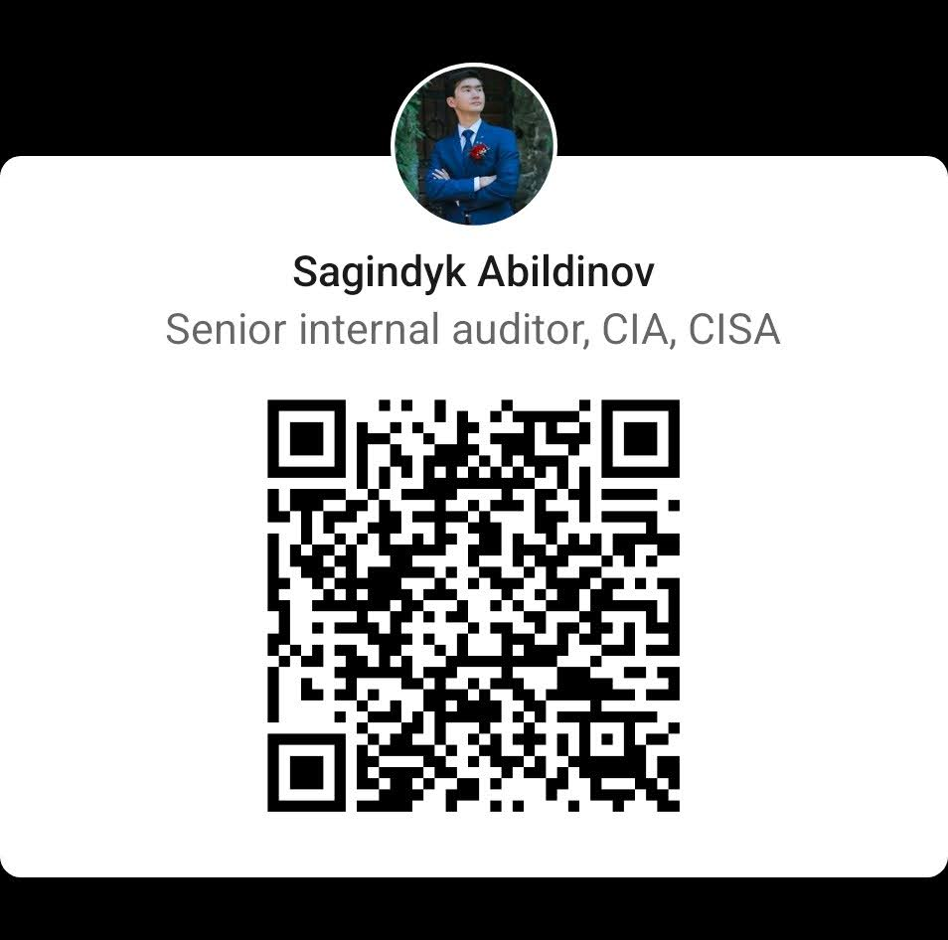
Абильдинов Сагиндык
Старший аудитор СВА АО «Казахтелеком».
Сертификаты CIA, CISA, ACCA (10 из 13 сданы), CRMA.
2010-2014 Евразийский национальный университет имени Л.Н.Гумилева по специальности «Учет и аудит» (с отличием).
2012 - 2013 годах обучался по программе академической мобильности Erasmus Mundus в Кардифф Метрополитан Университет (Великобритания) по специальности «Учет и финансы».
2016 - 2017 году магистратура (Msc Finance and Investment) университет Эдинбурга (Великобритания) по программе «Болашак».
Опыт работы составляет 11 лет, из них:
4 года во внешнем аудите в ТОО «КПМГ Аудит»,
3 года в департаменте бухгалтерского учета АО «НАК «Казатомпром»,
4 года внутреннего аудита в таких крупных компаниях как АО «Казахтелеком», АО «КазТрансОйл» и ТОО «AsiaAlliance».
Предлагаю законектиться на линкедине.
https://www.linkedin.com/in/sagindyk-abildinov-21219a5a/

Slide 3
Экзамен 120 вопросов за 150 минут. 1 минута 15 секунд. Только на английском языке.
Стоимость экзамена для членов ИВА РК:
Подача заявки – 75 USD.
Экзамен – 350 USD.
Итого – 425 USD.
Pass rate на 19.11.2025
CRMA – 45%. CIA 1 – 44%, CIA 2 – 48%, CIA 3 – 56%.
https://www.theiia.org/en/certifications/new-to-certification/certification-program-pass-rates/
Полезные материалы:
Certification Candidate Handbook
https://www.theiia.org/en/content/certifications/certification-candidate-handbook/
How to Become a CRMA: Follow These 6 Steps
https://ipasstheciaexam.com/how-to-become-a-crma/

Slide 4
Использованные обучающие материалы:
3-е издание книги CRMA ¹ – 159 USD для членов ИВА. 260 стр. плотного текста).
2-е издание книги CRMA – только для решения дополнительных 200 тестовых вопросов.
Онлайн курс CRMA на Udemy ² – 10 USD со скидкой (82% скидка от стоимости в 55% USD, скидка часто повторяется). 9,5 часов видеокурса.
ISO 31000:2018 - онлайн.
COSO ERM Integrating with Strategy and Performance (Executive summary) – онлайн.
¹ https://www.theiia.org/en/products/bookstore/crma-study-guide-and-practice-questions-3rd-edition/
² https://www.udemy.com/course/iia-crma/learn/lecture/36058400?start=60#overview
Не пробовал курс ниже от Глобального ИВА:
On demand course from IIA - 600 USD для членов ИВА
https://www.theiia.org/en/products/learning-solutions/on-demand/crma-preparation-course/

Slide 5
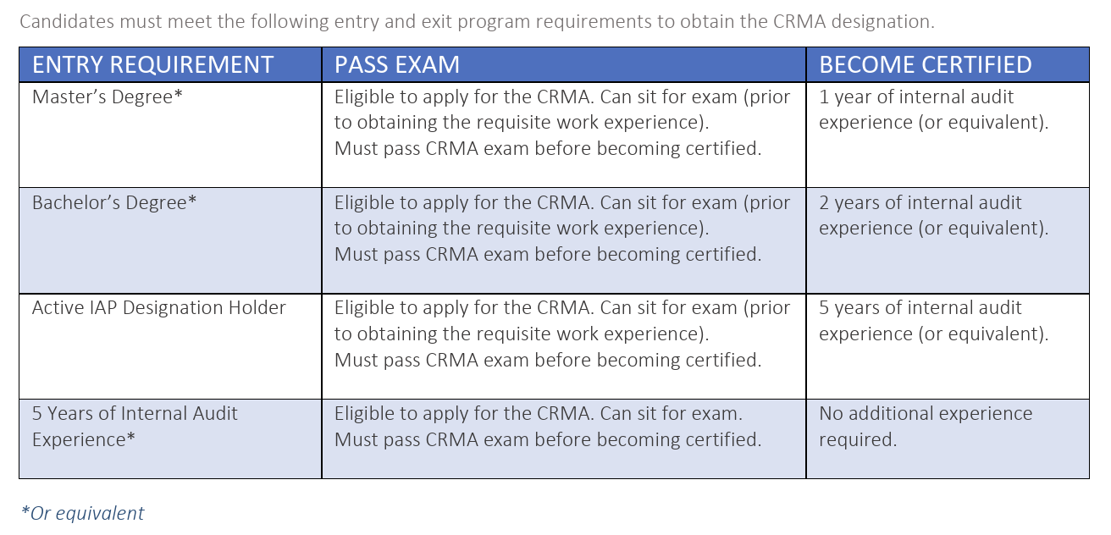
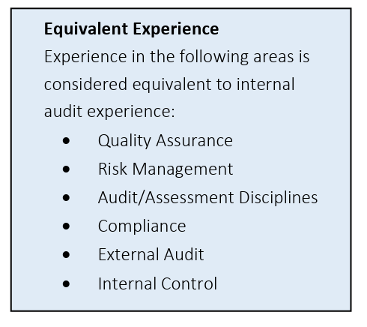
Квалификационные требования
https://www.theiia.org/en/content/certifications/certification-candidate-handbook/

Slide 6
Структура экзамена:
Domain 1 - Internal Audit’s Role in Risk Management – 20%.
ERM, COSO 5 components of ERM, RM maturity, independence and objectivity, COSO’s ERM fan, Three lines, etc.
Domain 2 - The governance of Risk Management – 25%.
Responsibilities of Board, Types of risk evaluation – appetite, level, capacity, tolerance, types of controls, RM frameworks (ISO 31000, COSO, NIST, COBIT), McKinsey 7-S model, etc.
Domain 3 - Assurance over Risk Management – 55%.
Risk identification techniques – Benchmarking, Control-self assessment, etc.
Assessing risk management, Data analytics (descriptive, diagnostic, predictive, prescriptive), methods of data analysis, etc.
Проходной балл – 600. Экзамен оценивается от 250 до 750 баллов.
https://www.theiia.org/en/certifications/crma/

Slide 7
Опыт подготовки к экзамену
Исходные данные на 15.10.2025
Книга CRMA дважды прочитана, но уже многое позабыто.
Слайды прочитаны по 3 круга.
Не решал тестовые вопросы.
Отпуск с 15.10.2025 – 05.11.2025. Дата сдачи экзамена 05.11.2025.
№ | Наименование мероприятия | Итого часов |  | Количество кругов
1 | Чтение слайдов | 4 |  | 2 круга
2 | Решение 240 вопросов – 3-е издание | 9,5 |  | 1 круг (должно было быть 5 часов)
3 | Проверка решения 240 вопросов | 7,6 |  | 1 круг
4 | Чтение книги и формирование конспекта (графики, рисунки) | 17,5 |  | 1 круг – конспект сразу делал во время чтения книги
5 | Чтение конспекта со слайдов | 2,1 |  | 2 круга
6 | Чтение конспекта с книги | 10 |  | 2 круга
7 | Решение 200 вопросов – 2-е издание | 4 |  | 1 круг
8 | Проверка решения 200 вопросов | 3 |  | 1 круг
 | Итого | 57,7

Slide 8
Метод обучения – чтение главы дважды, сразу решать вопросы, перечитывать ответы к вопросам для понимания причины правильного/неправильного ответа.
Сделать два круга по данной методике обучения – минимум. Третий круг уже для более уверенного и точечного обучения.
Важно готовиться каждый день, просто чтобы была привычка. Не важно будет это 1 час или 15-20 минут.
Ооочень важно вести гугл таблицу с прочитанными страницами и временем для обучения (чтобы была синхронизация на всех устройствах).

Slide 9
Моя статистика решения тестовых вопросов
 |  |  |  | вопросы легче чем в 3-м издании
 |  | Тест 1 - 120 вопросов, 3-е издание | Тест 2 - 120 вопросов, 3-е издание | Тест - 200 вопросов, 2-е издание
№ Домена | Наименование Домена и вес в экзамене | % правильных
1 | Internal audit roles and responsibilities - 20% | 53,85% | 42,31% | 65,67%
2 | Risk management governance - 25% | 70,97% | 64,52% | 68,00%
3 | Risk management assurance - 55% | 42,86% | 44,44% | 74,14%
Итого |  | 52,50% | 49,17% | 69,00%

Slide 10
Отзыв по сдаче CRMA
Сложности в экзамене:
1. Нехватка времени на фактическом экзамене. В конце когда оставалось 10 минут, 15 вопросов было не отвечено.
При завершении экзамена 5 вопросов не были нормально отвечены.
Флажки ставил, но не успел вернуться.
Обязательно когда остается мало времени, все равно все вопросы отметить.
2. Тяжело с вопросами в которых несколько ответов, также где необходимо сортировать правильные ответы.
3. Вопросы со сценариями читать по ключевым абзацам из вопроса, в целом нормально, но чтение забирает время.
Примечания к тестовому центру:
1. Из 3 тестовых центров в Астане, только в Digital transformation university были свободные временные слоты для экзамена. Находиться в БЦ Алматы, ул. Иманова 19, правый берег.
2. За неделю до экзамена бронировал время.
Беруши!!!

Slide 11
Опрос людей в Линкедин которые сдали CRMA:
6 отзывов:
В основном использовали только 3-е издание CRMA и 2 теста по книге.
Дополнительно – COSO, ISO 31000, Risk culture from IRM.

Slide 12
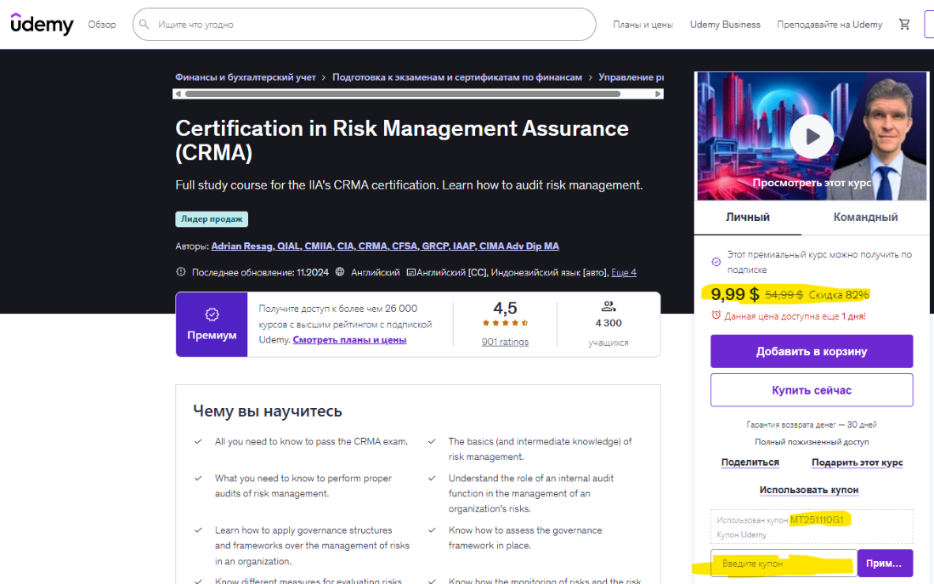

Slide 13
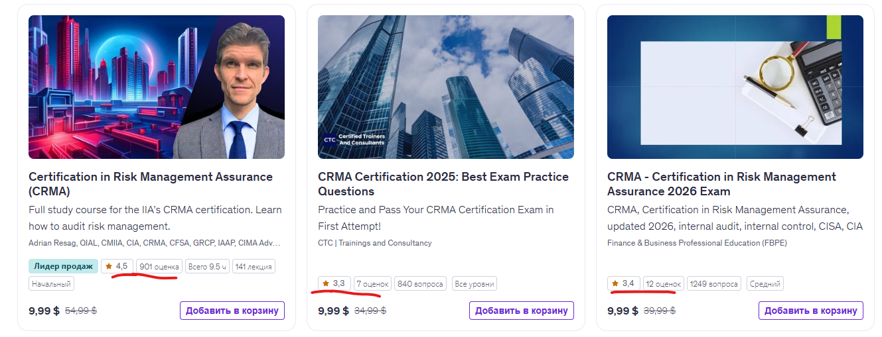
На Udemy есть тестовые вопросы, но низкий рейтинг. Не использовал.

Slide 14
Вопросы?

